Slide 1



педагогический start-up
ВсеПермский урок
Пермь 2015

Slide 2
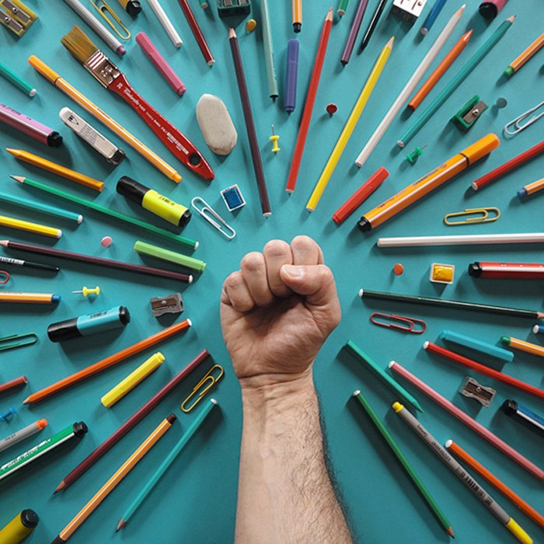
#школа
#StudyBlock
#ОдноВремя
#учителя
#тьютор
#ДляВсех
#презентация
#НаУлицу!
проект
“ВсеПермский урок”
#кЛюдям!
#город
#форумы
#CубботнийДень
#чаты
#Колизей
#Оперный
#СокращениеДистанции
#ОрганныйЗал
#ТРКСтолица
#ОткрытыеУроки
#ГорьковскийПарк
# ТРКСемья

Slide 3
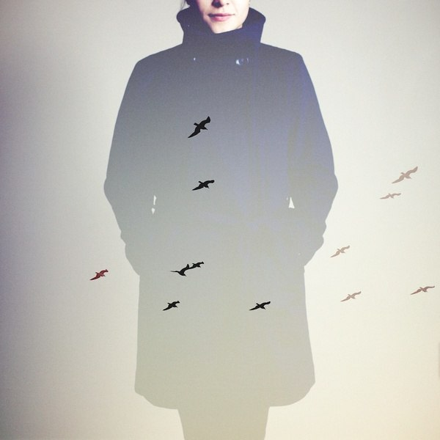

ЦЕЛЬ
проведение
СОЦИАЛЬНО-ПЕДАГОГИЧЕСКОЙ АКЦИИ
для жителей всех районов города

Slide 4

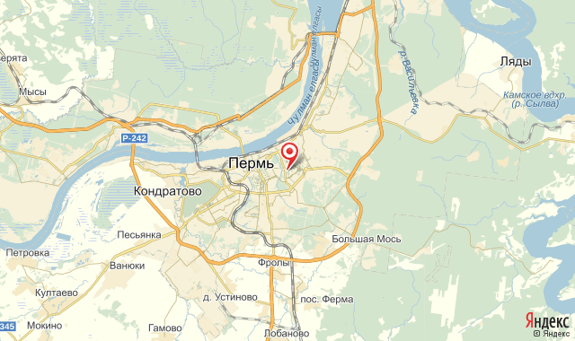





ЗАДАЧИ
Организовать рекламную кампанию
в СМИ (радио, телевидение, интернет);
Проинформировать школы;
Выбрать площадки
для проведения акции;
Наладить организационную работу
со школами-участниками акции;
Представить общественности
специфику разных школ;
Получить отклик от горожан.
❶
❷
❸
❹
❺
❻

Slide 5

РЕЗУЛЬТАТЫ
СОЦИАЛЬНО-ПЕДАГОГИЧЕСКАЯ АКЦИЯ
ПРОВЕДЕНА
два раза в год (октябрь и апрель)
не менее 1000 жителей г. Перми приняли участие в акции
❐
акция прошла
минимум
на 20 площадках
во всех районах города
ребрендинг
понятия “Пермская школа”

Slide 6

ПЕРСПЕКТИВЫ РАЗВИТИЯ ПРОЕКТА
РАСШИРЕНИЕ
МАСШТАБА АКЦИИ
ДО ФЕДЕРАЛЬНОГО УРОВНЯ

